Slide 1
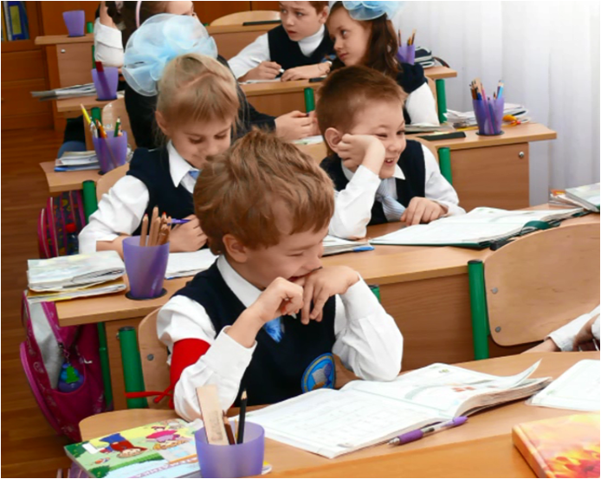
Просторові відношення

Slide 2
Просторові відношення
Зміст навчальної програми | Ф.Рівкінд, Л.Оляницька | М.Богданович, Г.Лишенко | А.Заїка, С.Тарнавська | С.Скворцова, О.Онопрієнко
Просторові відношення Розміщення об’єктів на площині та в просторі: вгорі, внизу, по центру; ліворуч, праворуч, між; під, над, на; попереду, позаду, поруч. | Ближче, далі; зліва; справа; у, на, під, над, внизу, вгорі, попереду, позаду, між, за. | «зверху — знизу», «на, під», «справа — зліва» | під, на, за, попереду, позаду, поруч; вгорі, унизу, по центру; ліворуч, праворуч. | ліворуч, праворуч; над, під, на, поруч; вище, нижче, посередині; попереду, позаду, між.

Slide 3
Просторові відношення. Поняття вгорі, внизу, по центру; ліворуч, праворуч, між; під, над, на; попереду, позаду, поруч
Опрацьовуються на предметних картинках і у практичних діях з геометричними фігурами та з іншим роздавальним матеріалом.
?

Slide 4
Просторові відношення. Зорові диктанти
Діти розкладають геометричні фігури на аркуші паперу за малюнком на дошці. Спочатку вони розглядають малюнок, усно описують його, а лише потім складають.

Slide 5
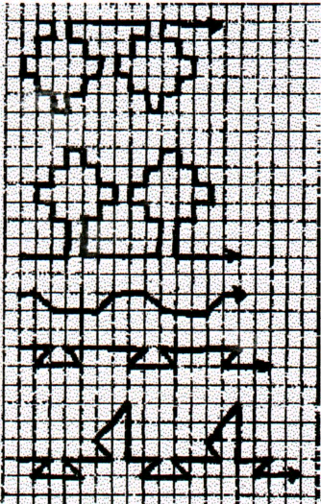
Просторові відношення. Візерунки по клітинках. Графічні диктанти
Графічні диктанти диктуються наступним чином: 1 вправо, 1 вниз, 2 вправо, 1 вверх, 1 вправо і так далі. Завдання можна ускладнити перервавши диктант і запропонувавши продовжити його самостійно.

Slide 6
Графічний диктант

Slide 7
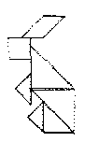
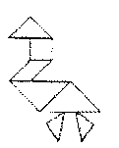
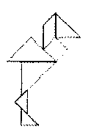
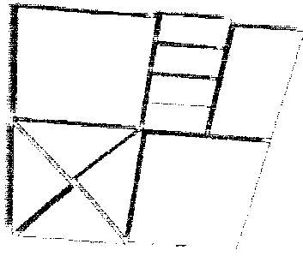
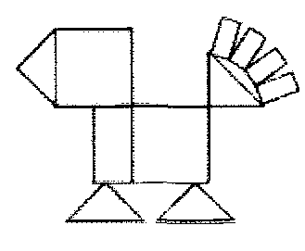
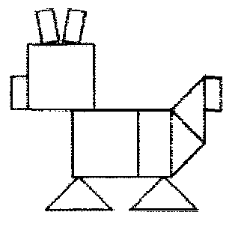
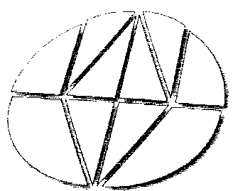
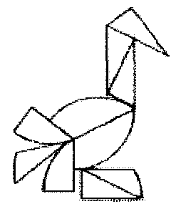
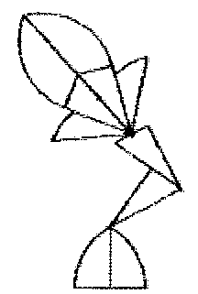
Просторові відношення. “Танграм”, “Колумбове яйце”, “Листочок”, “Магічний круг”, “Монгольська гра”, “Пентамімо”

Slide 8
Завдання на взаємне розташування об'єктів у чинних підручниках

Slide 9
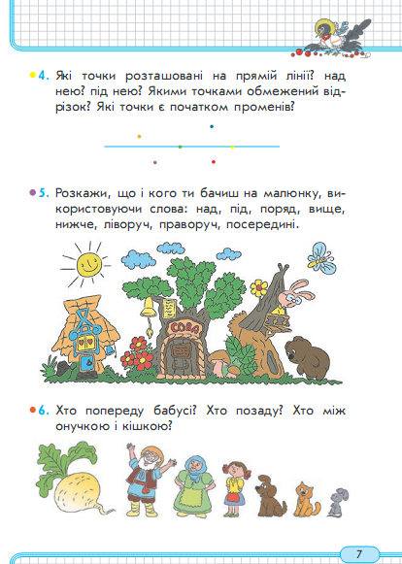
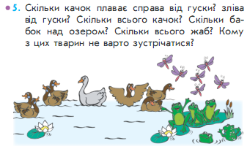
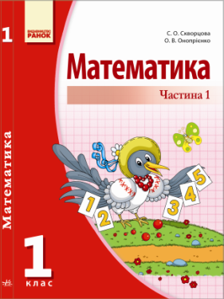
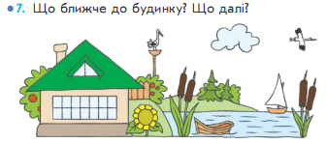

Slide 10
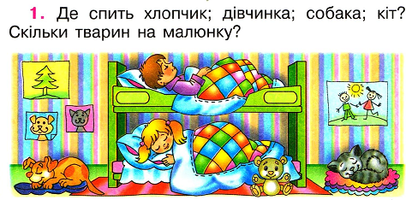

Slide 11
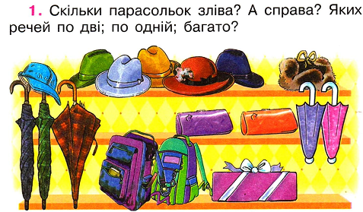

Slide 12
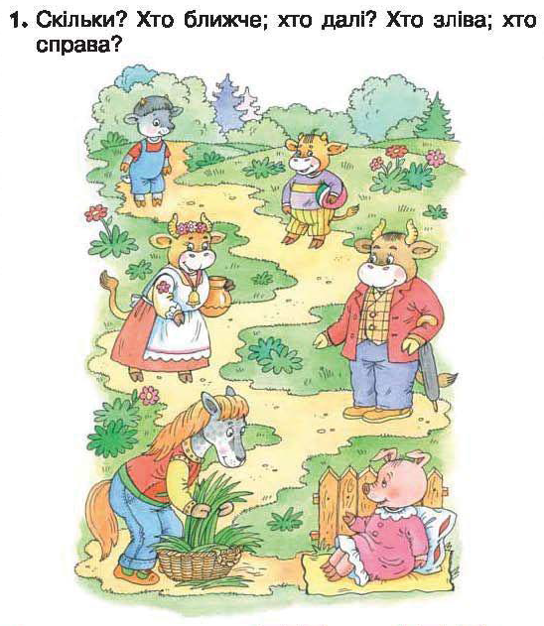
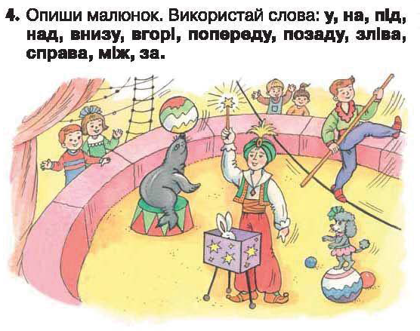
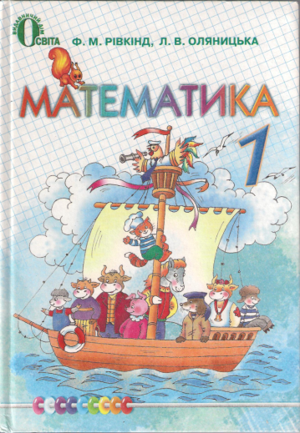

Slide 13
